Slide 1
Effets de la supplémentation en vitamine D sur le métabolisme des femmes avec SOPK
Par Imane Hamidechi
CUMF du Marigot, Université de Montréal
03- Juin-2022

Slide 2
Objectifs
Évaluer l’efficacité et l’innocuité de la supplémentation en vitamine D pour réduire l’insulinorésistance chez les femmes atteintes de syndrome des ovaires polykystiques (SOPK), grâce a une revue de la littérature récente.
Pertinence de supplémenter en vitamine D les femmes atteintes de SOPK afin de réduire leurs risques métaboliques notamment de diabète.

Slide 3
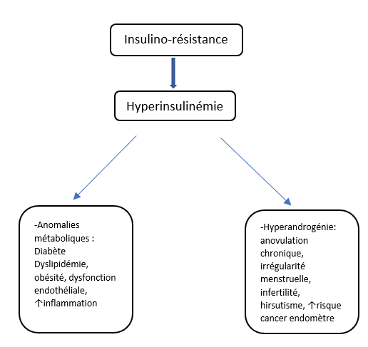
Introduction

Slide 4
Mise en contexte
Prévalence du SOPK: 1 femme en âge de procréer sur 10
Affecte 30- 40% des femmes adultes ayant une aménorrhée secondaire
Morbidité importante: infertilité, accroissement du risque de cancer de l’endomètre, de maladie cardiovasculaire et de diabète
Risque de complications obstétricales: avortements spontanés, diabète et HTA gestationnels, faible poids de naissance

Slide 5
Mise en contexte
Sujet d’actualité: depuis 2011, émergence des évidences du rôle de la vitamine D dans l’homéostasie du glucose
Découverte de récepteurs spécifiques de Vitamine D au sein des cellules ß du pancréas, et réponse du gène promoteur des récepteurs d’insuline humain
67-85% des femmes avec SOPK ont une déficience en vitamine D
Mon questionnement: patiente suivie en fertilité, subissait des dosages récurrents de vitamine D sérique

Slide 6
PICO
Population: Femmes en âge de procréer atteintes de SOPK
Intervention: Supplémentation en vitamine D
Comparaison: Placebo/ Avant-après
Issue: biochimique: mesure des paramètres d’insulino-résistance: HOMA-IR (homeostatic model of assessment-IR), profile lipidique, vitamine D sérique, et clinique ( IMC, régularité menstruelle)
Question: La supplémentation en vitamine D améliore-t-elle la résistance à l’insuline chez les femmes atteintes de SOPK?

Slide 7
Méthodologie
Critères d’inclusion
Critères d’exclusion
Études humaines
Femmes de 15- 45 ans
Diagnostic de SOPK
Études expérimentales seulement
Impliquant une supplémentation en Vitamine D
Impliquant les effets sur le métabolisme
Études en Français/ Anglais
Exclusion des études pédiatriques
Articles traitant la déficience en vitamine D
Articles sur la fertilité seulement

Slide 8
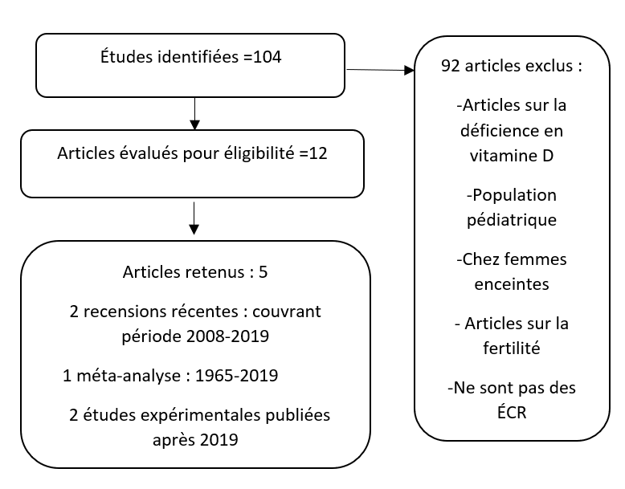
Méthodologie
Recherche sur la base de données ‘’ Medline’’
Mots clés (Mesh): Vitamin D OR Calcitriol OR 25 hydroxyvitamin D OR 25 OH Vitamin D supplementation AND Polycystic ovary syndrome OR PCOS OR polycystic ovar* AND polycystic ovar* OR insulin resistance, obesity OR obes* OR glucose homeostasis OR metabolic syndrome

Slide 9
Recension: MENCHINI ET AL.(2019)
Recension de 9 ÉCR
Doses de vitamine D: entre 3200UI/ jour ad 60.000UI/semaine pour 8- 12 semaines
Forces/Limitations:
Essai de statuer sur dose efficace ( 4000UI/jour)
Effet consistant: résistance à l’insuline et lipidique
Nombre d’étude pour chaque issue faible
Période de recherche limitée ( 2016-2019)

Slide 10
Recension: Williams et al. (2020)
Recension de 10 ÉCR
Doses de Vitamine D: 1000 UI/ jour ad 50.000 UI/ semaine pour 8-32 semaines
Forces/Limitations:
Meilleur effet hormonal en association avec Metformin
Co supplémentation avec calcium→ meilleur effet métabolique
Peu d’études concluantes
Mesure clinique (régularité menstruelle) peu claire

Slide 11
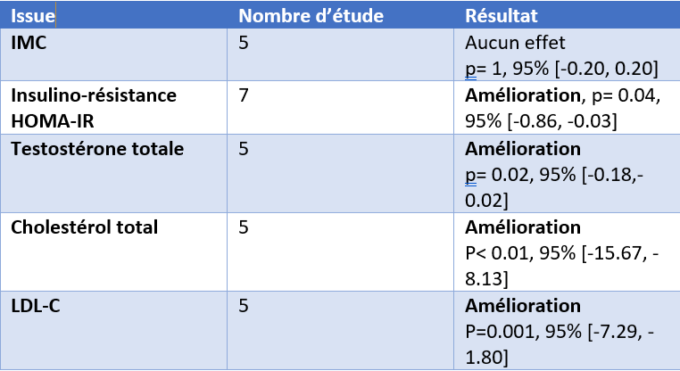
Méta-analyse: Miao et Al. (2020)
Analyse de 11 études
Doses Vitamine D variables
Forces/Limitations:
Analyse statistique rigoureuse (uniformisation /biais)
Période de recherche exhaustive ( 1965-2019)
Nombre d’ÉCR < 7 par issue
Validité externe ( ÉCR asiatiques)

Slide 12
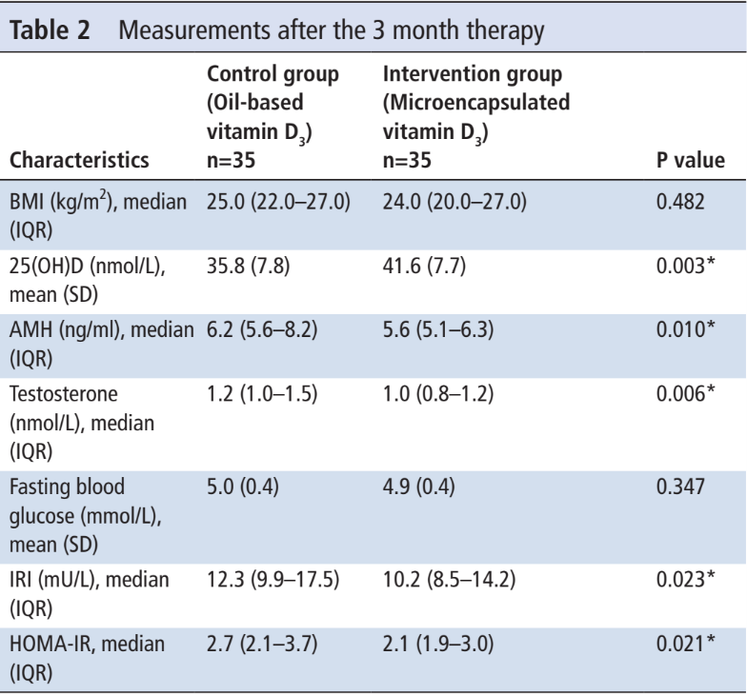
Étude rétrospective: yanachkova et al. (2021)
Étude comparative de 2 formulations de vitamine D
Intervention → microencapsulée liposomale 2000UI/ jour
Contrôle→ Vitamine D huileuse
Metformin 1500 mg/ jour + Myoinositol 2000 mg/ jour
Forces/Limitations:
Première étude utilisant forme encapsulée
Population caucasienne
Les 2 formes ne sont pas disponibles au Canada
Confondants: Myoinositol, Metformin

Slide 13
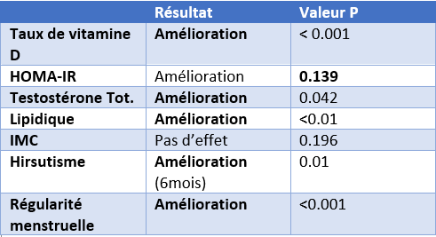
ÉTUDE PROSPECTIVE: sert et al. (2022)
IMC: 19-24.99
Supplémentation: 50.000UI de vitamine D/semaine → 8 semaines
ensuite 880 UI Vitamine D + 2500 mg carbonate de calcium/ jour → maintenance
Analyse: début, 1 mois, 3 mois
Forces/Limitations:
Doses de vitamine D/ durée bien déterminées
Stratification issues: cliniques/ biochimiques
Étude non randomisée
Biais de publication (délai entre réalisation/ publication)

Slide 14
Discussion
Limitations
Forces
Études expérimentales ( ÉCR, prospectives)
Résultats statistiquement significatifs pour les issues primaires
Résultats constants à travers les différentes études
1 seule étude commune entre la méta-analyse et les recensions
Taille échantillon demeure faible
Issues cliniques moins abordées dans certaines études
Doses et durées très variables
Hétérogénéité des issues
Validité externe: études asiatiques en majorité
Innocuité ( risque d’hypercalcémie?), peu abordée
Autres études expérimentales non inclues (période 1965-2020)

Slide 15
conclusion
Lien bénéfique indéniable sur les paramètres biochimiques de la résistance à l’insuline chez cette population
Pourrait être une alternative accessible et potentiellement sécuritaire et non dispendieuse
Besoin d’études supplémentaires pour déterminer la dose/ durée
Études futures: meilleure stratification des participantes (selon IMC, selon déficit en vitamine D), meilleur contrôle des confondants, et mesure des issues cliniques plus rigoureuse.

Slide 16
Questions
Remerciements:
Dre Isabel Rodrigues
Dre Magalie Perreault
Caroline Dubreuil ( Bibliothécaire)
Loradana Caputo ( Bibliothécaire)

Slide 17
Références
https://www.jogc.com/article/S1701-2163(18)30440-7/fulltext
https://www.mcgill.ca/newsroom/fr/channels/news/le-syndrome-des-ovaires-polykystiques-accroit-les-risques-de-diabete-et-dhypertension-gestationnels-325178
https://lemedecinduquebec.org/Media/74622/055-063BOURASSA1102.pdf
https://www.ncbi.nlm.nih.gov/pmc/articles/PMC4669857/
https://pubmed.ncbi.nlm.nih.gov/12711007/
https://www.ncbi.nlm.nih.gov/pmc/articles/PMC4669857/
Benefits of using a microencapsulated vitamin D delivery system in women with polycystic ovary syndrome
Effect of calcium and vitamin D supplementation on the clinical, hormonal, and metabolic profile in non‑obese women with polycystic ovary syndrome
https://ejhp.bmj.com/content/early/2021/11/30/ejhpharm-2021-002967.abstract
https://www.ncbi.nlm.nih.gov/pmc/articles/PMC4287763/

Slide 18
Annexe

Slide 19
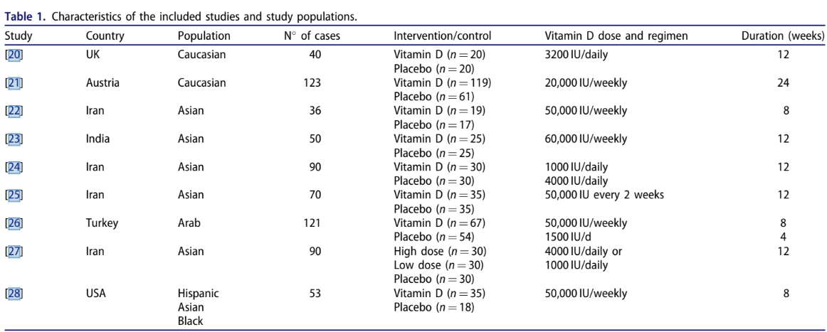
Annexe

Slide 20
Annexe
WILLIAMS ET AL. (2020)
WILLIAMS ET AL. (2020)

Slide 21
Annexe
MIAO ET AL. (2020)
MIAO ET AL. (2020)

